Slide 1
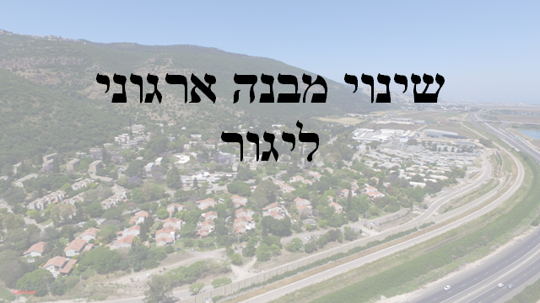
שינוי מבנה ארגוני ליגור

Slide 2
סדר יום
מטרת הדיון
הרקע לדיון
מה הוא מבנה ארגוני
פעילות הועדה מאז הקמתה ( אריק כהן )
מושגים בתאגוד
מצב התאגוד ביגור ( רשמי , מעשי)
תקציר הצעות השינוי
המשך התהליך
הצעות השינוי יתרונות וחסרונות ( שלמה , בועז )

Slide 3
מטרת הדיון
להציג את עבודת הצוות
לקבל משוב
לקבל החלטות על השלב הנוכחי
ולהחליט על השלבים הבאים

Slide 4
הרקע
קיבוץ יגור עבר תהליך התאגדות ב 2004 .הוקמו אחי"ג ויחס והועברו נכסים ( זכויות ניהול ומניות ) מהקיבוץ לאחי"ג
קיבוץ יגור עבר שינוי באורחות החיים והפך לקיבוץ מתחדש בינואר 2018.
בספטמבר 2019 נבחר הצוות לשינוי ארגוני התחיל לעבוד בנובמבר 2019.
חברי הצוות שנבחרו: ברק סלע , שוקי שנער, שלמה מורן, רמי זלינגר ,יעקב עציון.
נציגי מזכירות: בועז, חסיק (דלית ).
יועץ ארגוני : אריק כהן.

Slide 5
מבנה ארגוני - מה הוא?
הנהלים שקובעים
מי מחליט על מה.
מי בוחר את מי ומתי,
מי מדווח למי מה ומתי.

Slide 6
מה עשתה הועדה מאז שקיבלה את המנדט

Slide 7
מושגים בתאגוד
סוגי תאגידים
  אגודה שיתופית חקלאית מסוג קיבוץ.
  אגודת שיתופית מסוג אחזקות .
  חברות בע"מ.
מה זה בעלות
  זכות לקבוע בעלי תפקידים
  הזכות למכור ( לא קיים באגודות שיתופיות )
  הזכות להוריש ( לא קיים באגודה שיתופי )
מחויבויות התאגידים
  לבעלים / חברים.
  לעובדים.
  ספקים / בנקים.
  ללקוחות.
מטרת התאגוד
  להשביח את הנכס.
  להגן על נכסים הפרטיים של הבעלים או החברים בזמן משבר.
  התנאי להגנה הזאת שאין העדפה של הבעלים / חברים על פני שאר מחויבות התאגיד

Slide 8
המצב ביגור ברמת התאגידים
 | קיבוץ יגור | אחזקות קיבוץ יגור | אחווה
סיווג | קיבוץ | אחזקות | חקלאית כללית
חברים | כ 850 | 1. קיבוץ יגור 2. אחווה | קיבוץ יגור אחי"ג
תקנון | עודכן 2018 | תקנון מדף | תקנון מדף

Slide 9
המצב ביגור ברמת האורגנים
 | קיבוץ יגור | אחזקות קיבוץ יגור | אחווה
אספה כללית ועדת אספה ועדת ביקורת | כל החברים עמית אבשלום | נציגי הקיבוץ ואחווה חסר אבשלום ללא החלטה | לא פעיל חסר חסר
ועד מנהל קדנציה | מזכירות שנתיים | הנהלת אחי"ג נציגי מזכירות יגור שנתיים | חברי מזכירות יגור
ראש ועד מנהל | (מזכיר) בועז | יו"ר נוקי | בועז
מחזיק מניות |  | לגין בע"מ, באלגן בע"מ
זכות לשלוח נציגים באסיפות כלליות | יחס,חוצות יגור, אורות יגור , מי יגור | יחס,חוצות יגור, אורות יגור , מי יגור
זכות נציגים בתאגידים חיצוניים | מפעלי העמק, תנובה, ביטוח חקלאי, משקי תק"ם, משקי עמק יזרעאל
מבחינה מעשית ( בפועל )
כל חברי יגור הם הנציגים של הקיבוץ באסיפה כללית של אחי"ג.
תאגיד אחווה לא פעיל.

Slide 10
תקציר הצעות השינוי.
היחס בין הקהילה ( קיבוץ יגור ) לנכסים ( אחזקות קיבוץ יגור ) .
הצעה א (מודל תק"צ )
  יוקם ועד הנהלה, ומתחתיו הנהלת קהילה והנהלה כלכלית.
  ועד ההנהלה יעסוק בתכנון לטווח ארוך ובניהול יחסי יגור עם תאגידיה
  ההנהלה הכלכלית תהיה אחראית על הפעילות העסקית\כלכלית
  הנהלת הקהילה תהיה אחראית על תחומי אוכלוסיה בריאות חינוך וכו,
הצעה ב ( המלצת הצוות )
יו"ר הנהלת אחי"ג הוא המזכיר השני.
יוקם גוף תאום לא סטטוטורי המכיל את שני המזכירים אחראי מש"א וגזבר
הגוף המתאם יהיה אחראי על
  אסטרטגיה ארוכת טווח
  הממשקים בין הקהילה לעסקים ( גובה הדיבידנד, שכר דירה…)

Slide 11
המשך התהליך
דיון ציבורי- עדכון ההצעות - החלטות באסיפה. כולל הגדרה של תחילת היישום
יש להתחשב בלוחות הזמנים סיום הקדנציה של מזכירות יגור ספטמבר 2021
הצעה להתאמת התקנונים של התאגידים ליגור ב 2021.
המשך הדיון על המבנה הארגוני מתחת לרמת ועד מנהל .

Slide 12
ההצעות בפירוט
הצעה א מציג שלמה מורן
הצעה ב מציג בועז

